Slide 1
成人主日学：《与神相遇》
温城华人圣经教会

Slide 2

第6课：《基督的祷告学校》 阅读分享1-3章
关怀团队
2025年10月12日

Slide 3
《基督的祷告学校》第一章
介绍作者的背景，年代，对比时下世界格局，中国福音背景。
1828年5月9日，慕安得烈出生于南非的Graaff Reinet（格拉夫-里内特），他是荷兰改革宗教会传教士的后代，从苏格兰人迁居到南非。
中国时下背景：作者出生到去世的时间刚好是中国从鸦片战争到辛亥革命的期间，中国人在鸦片战争之前，基本很少有机会接触到福音，在1842年《南京条约》之后，宣教士得以合法传教。此后像戴得生入华时间1854年（创建内地会）/理雅各1843入华，香港大学前身——英华书院校长，翻译了大量中国经典（《论语》《孟子》《大学》《中庸》等）成英文/李提摩太（Timothy Richard）主张以“教育救国”，在山西传教等一批爱主爱中国的传教士···直至今天中国发展为世界基督徒最多的国家之一。

Slide 4
《基督的祷告学校》第一章
作者自序，就是作者为何要出这个书
强调了祈求/祷告的重要性
深感太少人认识到祷告在基督徒生活中应占的地位与能力。

Slide 5
《基督的祷告学校》第一章
个人心得/个人回应/个人收获
认我们造物的主为天父，总要常常联络。
祷告就如同孩子与父亲的关系，如同海外游子与母国父母通话一样的关系。
若不常常祷告/祈求/认罪，我们便会失去与天父的亲密关系。

Slide 6
《基督的祷告学校》第二章
祂是唯一的导师
主在地上的祷告生活为门徒作了美好的榜样
基督为我们代求
我们需要效法主
祷告的重要性

Slide 7
《基督的祷告学校》第二章
祂是唯一的导师
祷告方面的软弱
祷告中的拦阻
什么是蒙神喜悦的祷告
祷告带下的祝福：有份于祂的圣洁和生命，有份于神圣祭司的位分，将神的祝福倾注于四周的人

Slide 8
《基督的祷告学校》第二章
祂是唯一的导师
反思：
拦阻祷告不蒙垂听的罪，怠惰，缺乏能力，祷告形式化，缺乏信心，不懂得祈求最需要的事告方面的软弱
应用：
祷告是以神的荣耀为目的，祈求主藉著圣灵教导，多读圣经默想神的话，用实际的行动操练祷告的生活，学习代祷操练作为祭司的位分

Slide 9
《基督的祷告学校》第三章
祂是个灵，所以拜祂的，必须用灵和真理拜祂
神和敬拜祂的人之间必须有共鸣
真正敬拜神的人，要寻找神，认识神，拥有神，享受神
神是个灵，不受空间时间限制
我们整个生命必须是在灵里敬拜的生命

Slide 10
《基督的祷告学校》第三章
祂是个灵，所以拜祂的，必须用灵和真理拜祂
在灵里的敬拜必定出于神自己
神是灵，惟有他才能赐下灵，赐下独生子的灵进入我们心中
以基督的灵，神儿子的灵，来敬拜父神

Slide 11
《基督的祷告学校》第三章
祂是个灵，所以拜祂的，必须用灵和真理拜祂
用“真理”敬拜，不是“真诚”，不是只按神真理的话来敬拜
圣灵是真理的灵
用“灵”敬拜，就是用“真理”敬拜
父是灵，孩子用灵来祈祷

Slide 12
《基督的祷告学校》第三章
祂是个灵，所以拜祂的，必须用灵和真理拜祂
反思：
我是哪一类的敬拜者？我的敬拜是出于灵，还是出于我自己？
应用：
在主里面我是孩童，是儿子，在祂里面自由亲近。在祷告和敬拜的生命里，父神无尽的慈爱是我的喜乐和力量的泉源。

Slide 13
《基督的祷告学校》1-3章小结
一、我们真的重视祷告吗？
请选择你认为当下生活中最重要的事：
□学英语□上班□上学□移民□陪孩子&带孩子上兴趣班□钓鱼□刷手机□读经祷告……
因“忙碌”+“懒惰”，很多人不想祷告和读经，有些人愿意可是是等到很晚才读经和祷告，然后读着祷告着睡着了……
作者慕安德烈提醒我们“因深感于太少人认识祷告在基督徒生活中所应占有的地位与能力，所以笔者写这本书”（摘自P6）。
祷告是我们基督徒最崇高的特权，也是最重要的责任！

Slide 14
《基督的祷告学校》1-3章小结
一、我们真的重视祷告吗？
问：你每天祷告吗？
答1：不是，想起来会祷告一下 （×）
答2：不是，遇到事情/困难的时候会祷告（×）
答3：是的，我每天都祷告（√）
如果你的回答是1或2，你几乎很难《与神相遇》,因为祷告在你的生活中可有可无，祷告在你的生活中没有地位与能力。
有人问祷告真的能“与神相遇”吗？分享真实案例

Slide 15
《基督的祷告学校》1-3章小结
一、我们真的重视祷告吗？
约翰·麦克阿瑟牧师说：“祷告是基督徒基本的生活方式。我们说阅读圣经就像吃饭，而祷告就像呼吸。要活着就必须呼吸……祷告对基督徒来说，就像呼吸一样普通。你住在神的大气中，你要对这样的大气进行回应，这就是你接受神的同在，并向神祷告……你或许跟我一样。晚上，几乎在祷告中睡着。早上，几乎在祷告中醒来。我大部分人生，都是处于一种敞开的、与神交通的状态中。”（摘自约翰·麦克阿瑟牧师的讲道“怎样祷告”和“不住祷告”）
回应：我们要重视读经和祷告，从今天开始让我们不仅花时间默想神的话，更实际去祷告，停留在神的施恩宝座前，学习祷告的功课。 （摘自P12）
回应：祈祷不是琐碎的一种责任，占着角落里无足轻重的地位；不是仅用一点从其他工作里勉强抽出的零碎时间就可以的；乃是用我们时间的最好部分与中心部分来祈祷，并且需要用力。 （摘自P8）

Slide 16
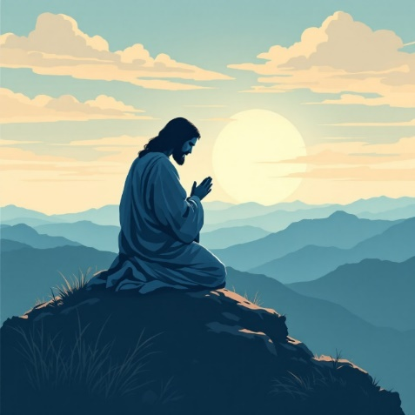
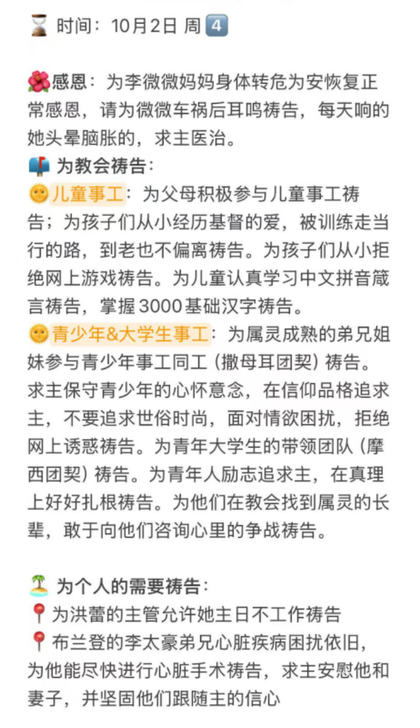
《基督的祷告学校》1-3章小结
二、祷告在教会中的重要性
祷告是神交付我们最高层次的事工，是所有其它事工的根本，也是能力的来源！（ 摘自P6）
我们往往更倾向于那些“看得见”的事工，因为忙碌于这样的事工不仅有收获，也容易证明我们确实“参与”教会服侍了。然后，像“祷告”这样的事工虽然是默默无闻的，在神眼中却是宝贵的！
祷告不仅仅是向神请求，更是与神同工、彰显神国度的关键途径。祷告使我们如葡萄树的枝子，连结生命源头——神，让我们与神相遇。没有祷告的事工，缺乏属天能力和神的带领，难以结出属灵果子。分享关怀事工+代祷
回应：鼓励大家来参加每周三晚上的祷告会，一同来为教会事工和有需要的肢体祷告，在祷告中亲近神，在祷告中遇见神，并从神那里得力量和平安。

Slide 17
《基督的祷告学校》1-3章小结
三、祷告的操练
时间：祷告勇士们每天花至少2-4个小时来祷告（摘自P8）
操练：（1）固定的祷告：每天需要有固定时间祷告，进入到内室来祷告，对于刚开始操练的人每天至少5分钟祷告时间，随着属灵生命的成熟，每天祷告时间自然会增长
（2）随时的祷告：司布真说：“我从来没有祷告超过五分钟，也从来没有超过五分钟不祷告。”

Slide 18

《基督的祷告学校》1-3章小结
三、祷告的操练
形式：
惟有当教会投入代祷的圣工，我们才能看见基督的能力彰显在教会中。（摘自P8&9）
主耶稣最喜欢发现有人愿意随他进到父面前，藉着祷告的大能，使神的祝福倾注于四周的人，在为别人代求的事上与他同工，好叫神的国度能降临在地上。（摘自P12）
操练：把代祷内容记录下来
榜样：耶稣是我们所有人在祷告事工上最好的榜样。
回应：当回头再翻看记录本时，你会发现“与神相遇”了。

Slide 19
The End!
Q&A

